Slide 1
게임소프트웨어공학 - 게임 스토리 기획서
동화속 성냥팔이소녀는 항상 똑같이 반복되는 스토리에 환멸을 느낀다
매번 비극적으로 죽는것에 질린 성냥팔이소녀는 동화속 밖으로 뛰쳐나오고 자신의 처지의 부당함을 주장한다
동화속 다른 비슷한 처지의 인물들은 성냥팔이소녀에 공감하여 동화 혁명을 주장하며 동화를 뒤집는다
동화영웅전설
게임공학과 2013180042 최우석

Slide 2
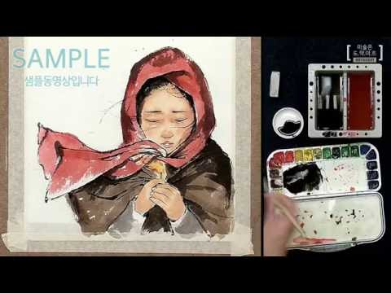
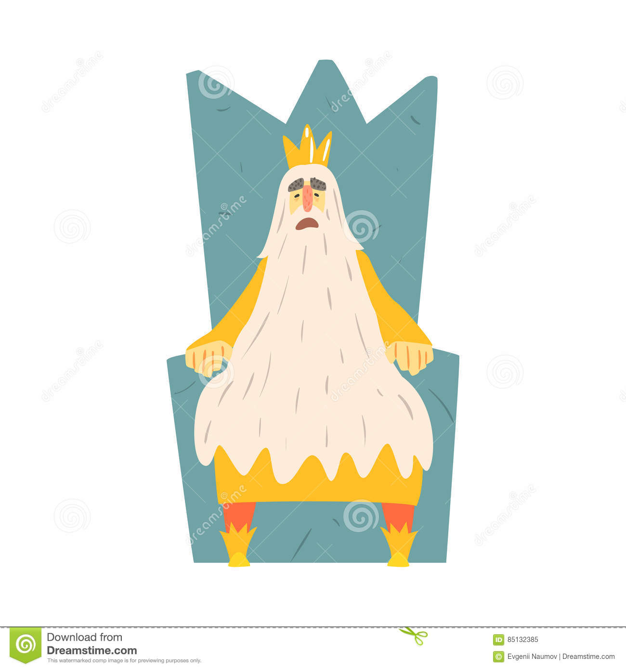
상대진형은 성냥팔이소녀를 필두로 한 동화속 악당및 약자들. 늑대 마녀 거인등으로 구성되어 있다
주인공 진형은 왕을 필두로한 각종 동화속 주인공들로 구성되어 있다
게임공학과 2013180042 최우석

Slide 3
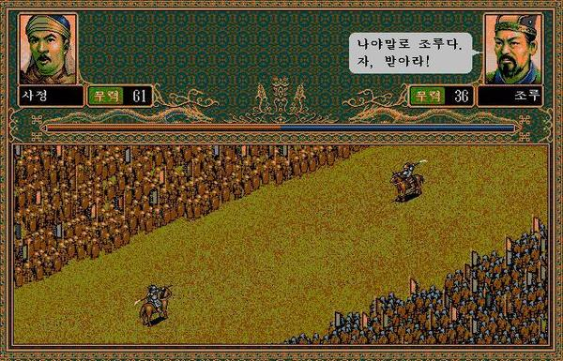
기존 동화속 관련 인물들끼리 싸움시 일기토가 발생,
이때 기존 체력 공격력등 관계없이 가위바위보로
승부가 결정된다
유닛 배치 뒤 인물 특성에 따른 특수기 사용가능. 한번 사용시 쿨타임 존재
게임공학과 2013180042 최우석

